Slide 1
EL T-MEC Y LOS OBJETIVOS DE DESARROLLO SOSTENIBLE: RETOS,
DIVERGENCIAS Y AVANCES PARA LA AGRICULTURA EN MÉXICO
Dra. Priscila Ortega Gómez
Dr. Zoe Tamar Infante Jiménez

Slide 2
Objetivo
El objetivo de la presente investigación es efectuar un análisis respecto a las adhesiones y modificaciones del Tratado y la nueva agenda de desarrollo sostenible planteada por la ONU a fin de identificar avances y divergencias y los retos fututos de la agricultura en México, siendo la base de la seguridad alimentaria. Para ello se efectuó un analisis entre los capítulos modificados y adheridos del T-MEC y su relación con los ODS. En los resultados se identifican avances en algunos temas relacionados con la agricultura tales como en los capítulos: 3, 9, 14, 24 y 25, así como grandes retos principalmente en modernización, desigualdades y medio ambiente.

Slide 3
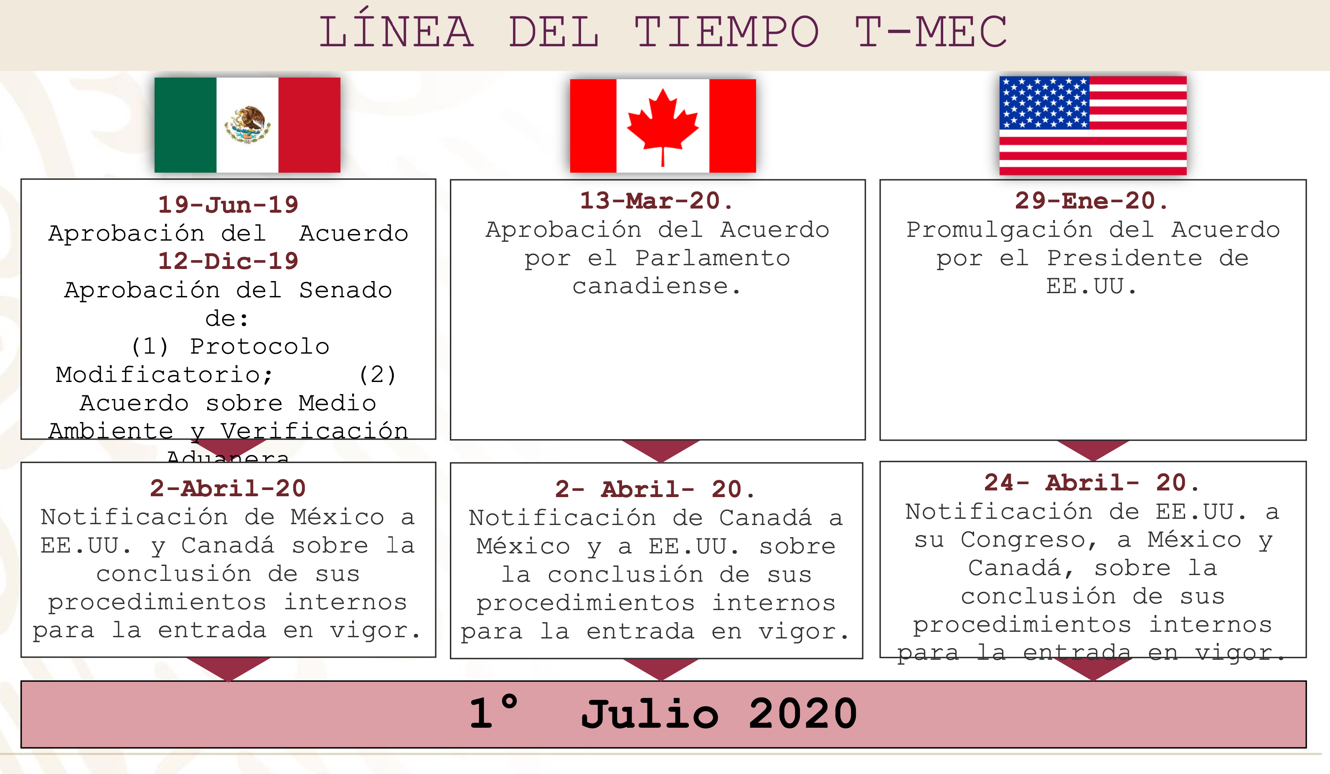

Slide 5
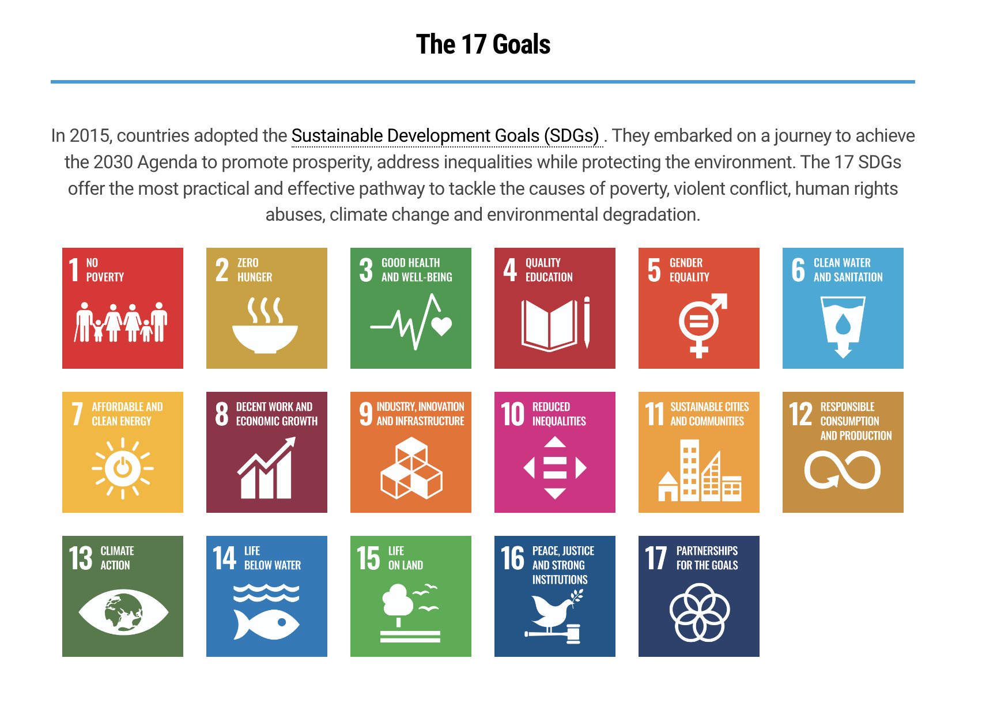

Slide 6
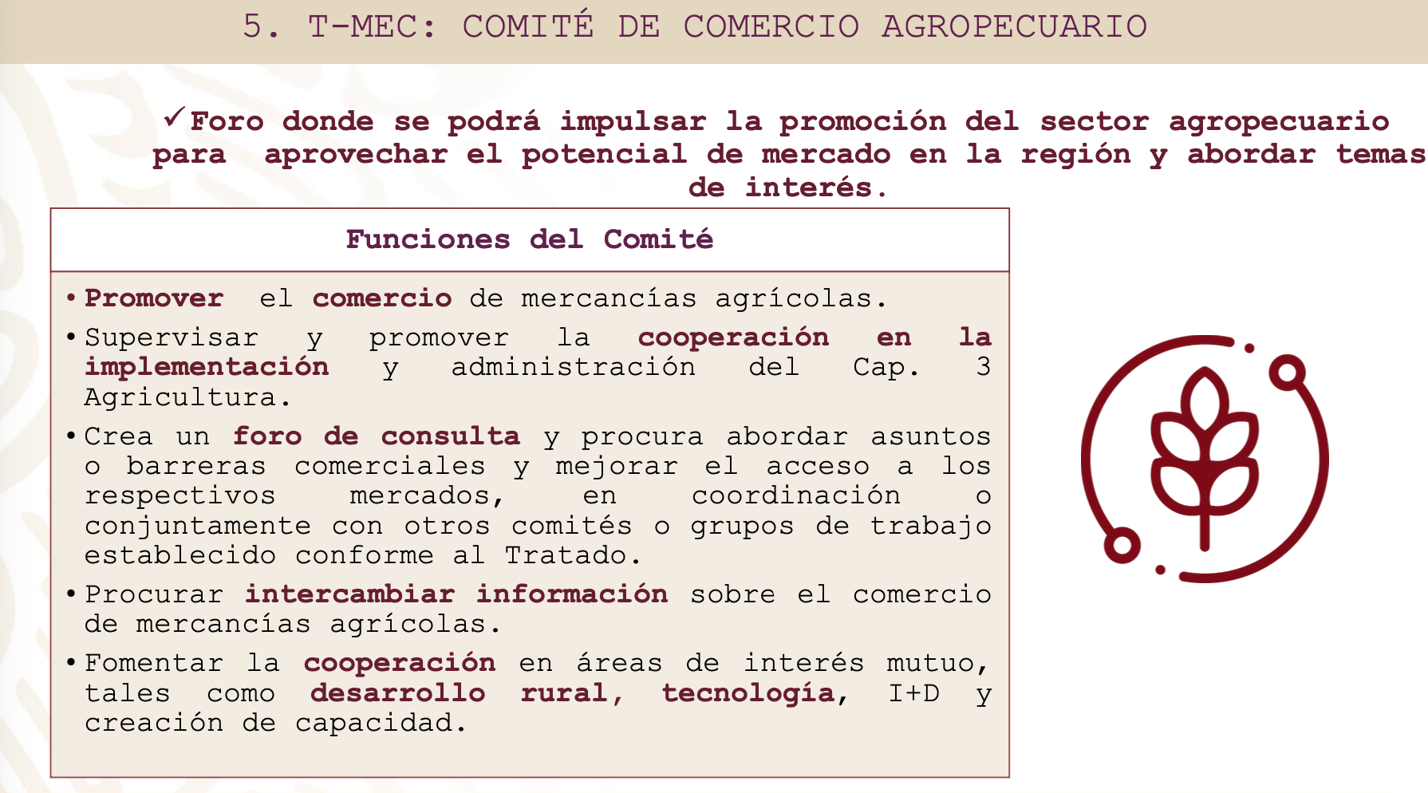

Slide 7
CAPÍTULO III. AGRICULTURA
Mantener el libre comercio a nivel trilateral para todos los productos agrícolas originarios, fue uno de los principales logros del T-MEC, por lo que las exportaciones agrícolas mexicanas seguirán gozando del acceso preferencial (exentas del pago de arancel), otorgado por el TLCAN.

Slide 8
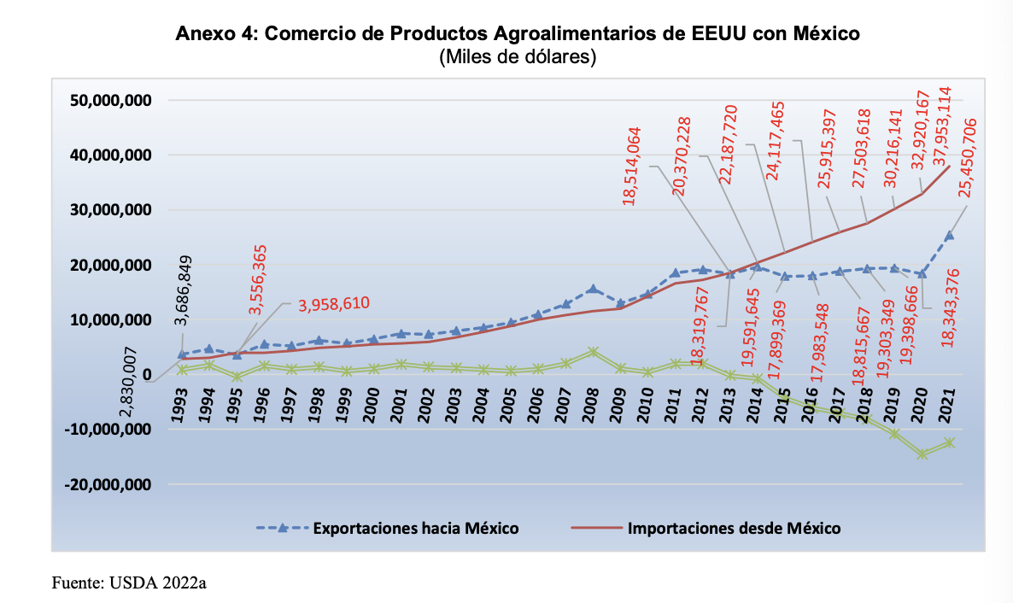

Slide 9
CAPÍTULO IX, MEDIDAS SANITARIAS Y FITOSANITARIAS
El Capítulo de Medidas Sanitarias y Fitosanitarias (MSF) se acordó de manera Trilateral y es el Capítulo más ambicioso que haya negociado México, en la materia. Las disposiciones del Capítulo mejoran las disciplinas vigentes previstas en diversos Acuerdos tales como: (i) el Acuerdo MSF de la OMC; (ii) el Acuerdo Integral y Progresista de Asociación Transpacífico (TIPAT, por su acrónimo en inglés); y (iii) el Capítulo de MSF de la Alianza del Pacífico(AP)

Slide 10
(a) Proteger la vida y la salud de las personas y los animales o para preservar los vegetales en los territorios de las Partes, al mismo tiempo que facilitar el comercio entre ellos;
(b) Reforzar y construir sobre la base del Acuerdo MSF;
(c) Fortalecer la comunicación, consulta y cooperación entre las Partes, en particular entre las autoridades competentes de las Partes;
(d) Asegurar que las medidas sanitarias o fitosanitarias aplicadas por cada Parte no creen obstáculos innecesarios al comercio;
(e) Mejorar la transparencia y la comprensión de la aplicación de las medidas sanitarias y fitosanitarias de cada Parte;
(f) Fomentar el desarrollo y la adopción de normas, directrices y recomendaciones internacionales basadas en ciencia, y promover su implementación por las Partes;
(g) Mejorar la compatibilidad de las medidas sanitarias o fitosanitarias según el caso; y
(h) Avanzar en la toma de decisiones con base científica.
CAPÍTULO IX, MEDIDAS SANITARIAS Y FITOSANITARIAS

Slide 11
CAPÍTULO XIV. INVERSIÓN
El T-MEC incluye disciplinas sustantivas de protección a la inversión, mientras que el mecanismo de arbitraje se negoció de manera bilateral entre México y EE.UU., y se incluyó como anexo al Capítulo de inversión, que otorga al inversionista un derecho de acción para reclamar daños y perjuicios por la afectación de su inversión.

Slide 12
CAPÍTULO XXIV. MEDIO AMBIENTE
El T-MEC es el tercer acuerdo comercial internacional en el que México incorpora un Capítulo específico en materia ambiental. Los otros dos son el TIPAT y el TLCUEM modernizado.

Slide 13
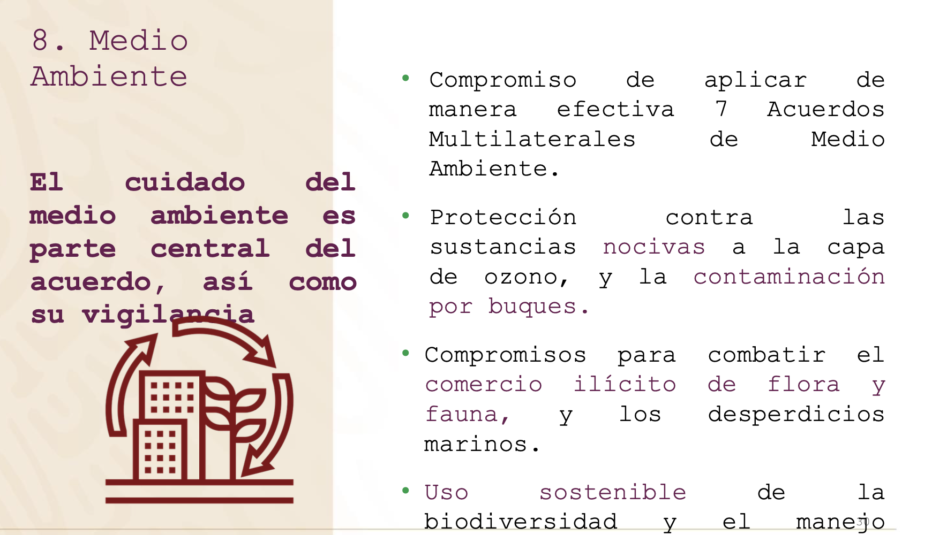

Slide 14
CAPÍTULO XXV. PEQUEÑAS Y MEDIANAS EMPRESAS
Por primera vez, hay un Capítulo de Pequeñas y Medianas Empresas, el cual reconoce el papel fundamental de las PYMES en el mantenimiento del dinamismo y la competitividad de cada Parte y comprende disposiciones de cooperación, intercambio de información; promoción de la cooperación entre la infraestructura de soporte de las PYMES entre otros.

Slide 15
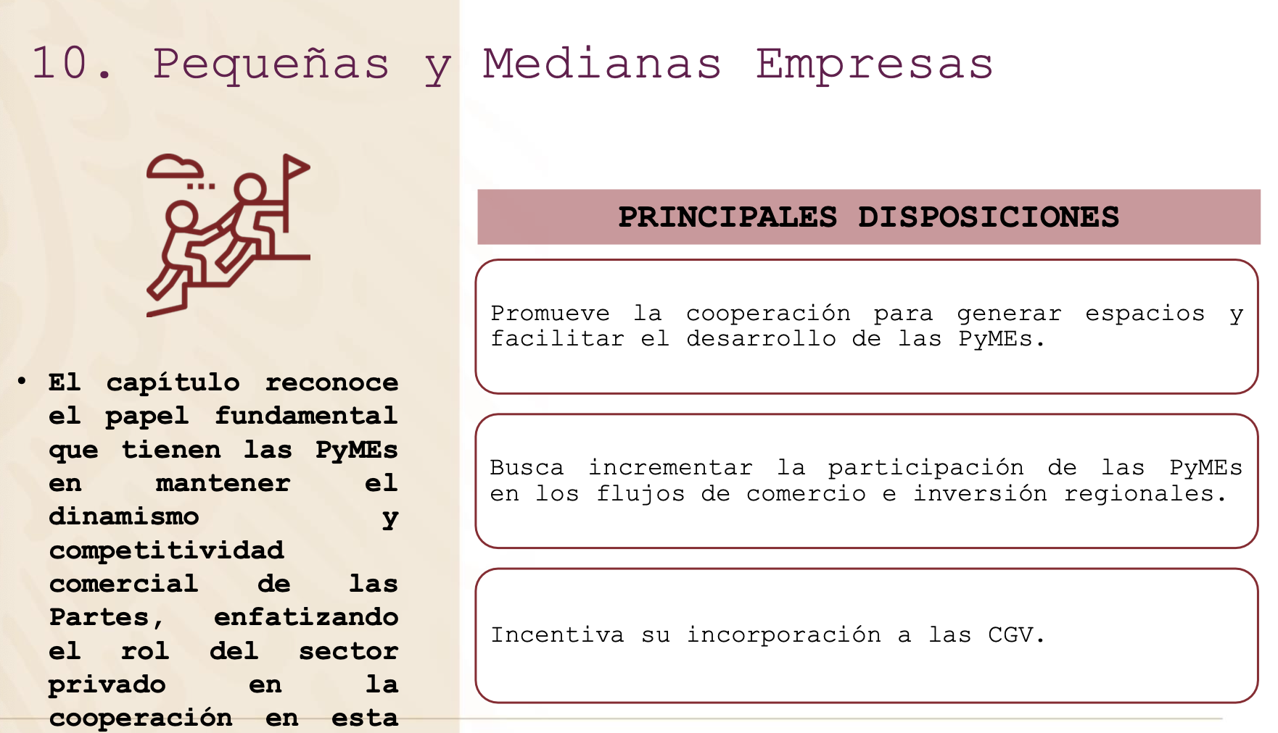

Slide 16
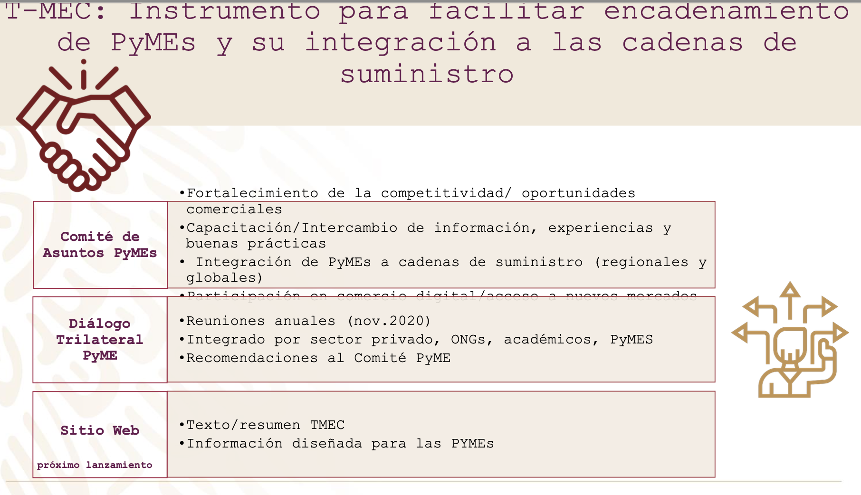

Slide 17
¡Por su atención, muchas gracias!

